Slide 1
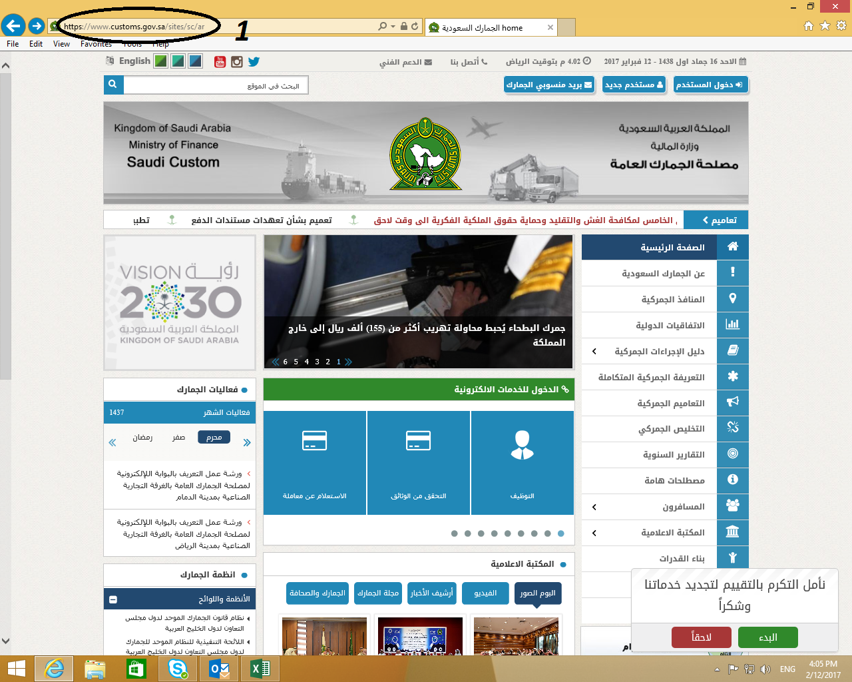

Slide 6
مطار الملك خالد

